Slide 1
Árvores

Slide 2
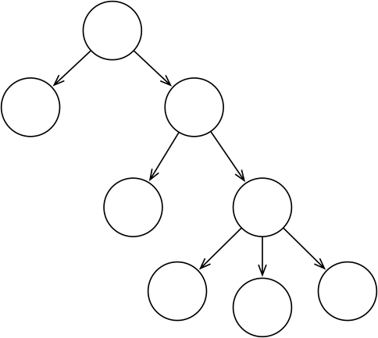
Árvores
Definições:
Árvores são estruturas de dados hierárquicas. Basicamente, árvores são formadas por um conjunto de elementos, os quais chamamos nodos (ou vértices) conectados de forma específica por um conjunto de arestas. Um dos nodos, que dizemos estar no nível 1, é a raiz da árvore, e está no topo da hierarquia. A raiz está conectada a outros nodos, que estão no nível 2, que por sua vez estão conectados a outros nodos, no nível 3, e assim por diante.

Slide 3
Aplicações que usam árvores e árvore binárias
Problemas de busca de dados armazenados na memória principal do computador: árvore binária de busca, árvores (quase) balanceadas como AVL, rubro-negra, etc.
Problemas de busca de dados armazenados na memória secundárias principal do computador (disco rígico): e.g. B-árvores.
Aplicações em Inteligência Artificial: árvores que representam o espaço de soluções, e.g. jogo de xadrez, resolução de problemas, etc.
No processamento de cadeias de caracteres: árvore de sufixos. Na gramática formal: árvore de análise sintática.
Em problemas onde a meta é achar uma ordem que satisfaz certas restrições (e.g. testar a propriedade de uns-consecutivos numa matriz, reconhecer grafos intervalo, planaridade de grafo, etc.):

Slide 4
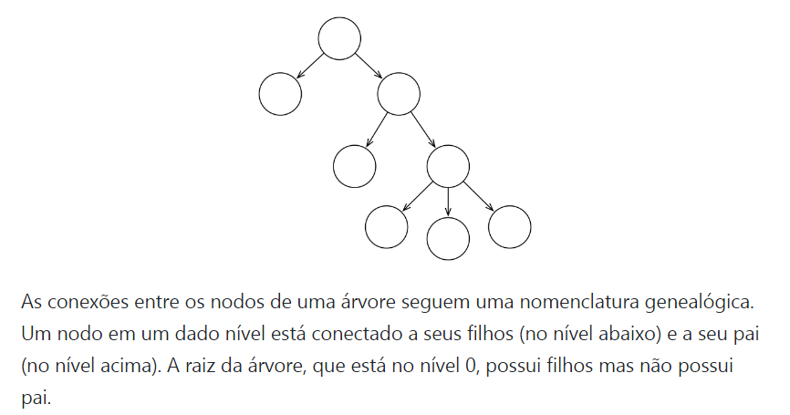
Árvores podem ser desenhadas de muitas formas, mas a convenção em Computação é desenhá-las com a raíz no topo, apesar de isso ser um pouco contra-intuitivo de acordo com nossa noção de árvore do cotidiano.

Slide 5
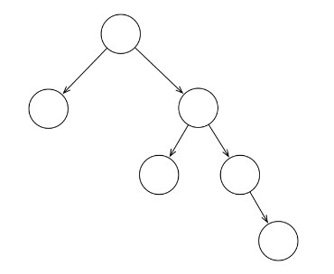
Árvores Binárias
Árvores binárias são árvores nas quais cada nodo pode ter no máximo dois filhos,
conforme mostrado abaixo.
Uma árvore binária pode ser definida de forma recursiva, de acordo com o raciocínio a seguir. A raiz da árvore possui dois filhos, um à direita e outro à esquerda, que por sua vez são raízes de duas sub-árvores. Cada uma dessas sub-árvores possui uma sub-árvore esquerda e uma sub-árvore direita, seguindo esse mesmo raciocínio.

Slide 6
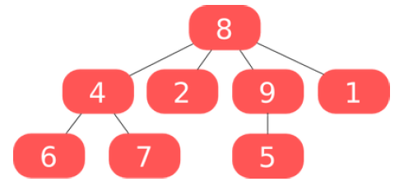
As árvores são estruturas de dados hierárquicas nas quais os dados são armazenados por nós, sendo o primeiro destes chamado de nó raiz. Cada nó de uma árvore possui um nó pai (exceto o nó raiz) que possui nós filhos (exceto os nós folha).
o nó raiz é o 8, e ele tem como filhos os nós de chave 4, 2, 9 e 1. O nó 4 é pai dos nós6 e 7. Estes dois, assim como os nós de chave 5, 2 e 1, são chamados de folhas por não terem filhos (ou seja, seus filhos são nulos).

Slide 7
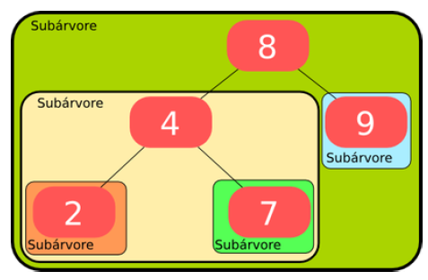
Uma árvore pode ser composta por uma ou mais subárvores. A figura destaca as subárvores que compõem uma outra árvore.

Slide 8
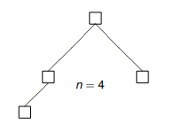
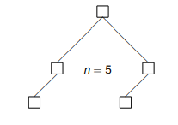

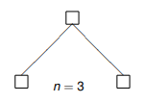

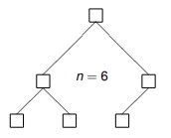
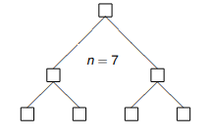
Construção de uma árvore perfeitamente balanceada
Árvore perfeitamente balanceada: para todo nó da árvore, os números de nós das suas duas subárvores diferem no máximo em um.
Seja a função tree(n) que gera uma árvore perfeitamente balanceada com n nós.
Informalmente tree(n) pode ser definida recursivamente assim:
1 Aloque um nó para ser a raiz.
2 Coloque na esquerda da raiz uma árvore gerada por tree(nl = n div 2).
3 Coloque na direita da raiz uma árvore gerada por tree(nr = n − nl − 1).
Exemplos de árvores assim construídas.

Slide 9
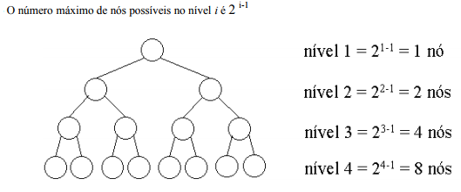
Entidade principais:
Nodo ou Nó: Cada nó só pode está ligado a outro ou outros dois nós, Nó da direita ou Nó da esquerda.
Nodo pai: Nodo que origina a ligação do nodo da direita e o nodo da esquerda;
Uma árvore binária é definida de forma recursiva de tal forma que cada nodo só pode ter no máximo dois filhos;
Um nodo pode ter dois filhos, um filho ou nenhum filho (folha)
Definindo o número máximo de nodos de uma árvore:
Nível: Cada nível pode ter no máximo o dobro do nível anterior

Slide 10
Considerações:
Um único nó numa árvore pode ser chamado de nó raiz;
Quando você tem nós isolados, ou seja um conjunto de árvores, você tem uma floresta;
Cada subarvore também é uma árvore binária
D é pai de B e F;
B e F são filhos de D;
Existe relação de D com A, D com C, D com E e D com G, todos são
Descendente de D;
D é o Ancestral de A,C,E,G
B e F são nós interiores, ou seja, nós que não são folhas nem raiz.
A
D
Raiz
C
Subarvore de D
D
B
F
B
E
A
C
E
G
Folhas

Slide 11
Altura de uma árvore:
É o comprimento do caminho entre a raiz e uma folha de maior profundidade.
O caminho é uma sequência de nós que estão conectados através de arestas.
O comprimento pode ser medido contado o número de nós ou o número de arestas.
D
Altura é o comprimento do caminho entre a Raiz D e a folha mais profunda, no caso H.
B
F
A
O caminho entre (F,G,H) entre F e H terá seu comprimento 3 que são o número de nós (F,G,H)
C
E
G
H

Slide 12
Calculando a altura:
Altura pode ser referenciada de qualquer nó.
Altura de um nó é igual ao comprimento do caminho entre o nó e a folha descendente dele.
D
h(B)= (B,A) = 2
H(c)= (C) = 1 não tem filhos
Todas as folhas não têm descendente, então sua altura será 1.
B
F
A
C
E
G

Slide 13
Profundidade de uma árvore:
A profundidade de um nó é a distancia do caminho deste até o nó raiz.
A raiz tem profundidade 1, pois o caminho da raiz até ela mesma tem um único nó;
Se a profundidade da raiz for medida em quantidade de arestas, sua profundidade será zero;
Os nós B e F têm profundidade 2, pois estão ligados diretamente a raiz
A,C,E e G tem profundidade 3
D
1
B
F
2
A
C
E
G
3

Slide 14
Exemplo:
Caso tenha 8 dados para armazenar:
Qual altura máxima da árvore que consigo construir para esses dados?
Qual a altura mínima da árvore?

Slide 15
Altura máxima:
Altura máxima com n nó é o próprio n.
h(n)=n
A
B
h(n) = 8 será a altura máxima
Árvore em Zig-zag tanto faz para
Direita ou para esquerda
C
D
E
F
G
H
I

Slide 16
Para altura mínima é dada pela formula a seguir:
h(n)= 1 + log ^{n} = 1 +3 =4
O log ^{n} será sempre na base 2.
D
1
B
F
2
A
C
E
G
3
H
4

Slide 17
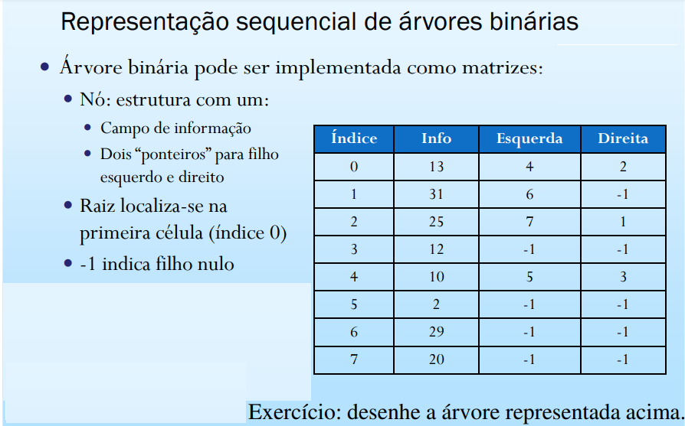

Slide 18
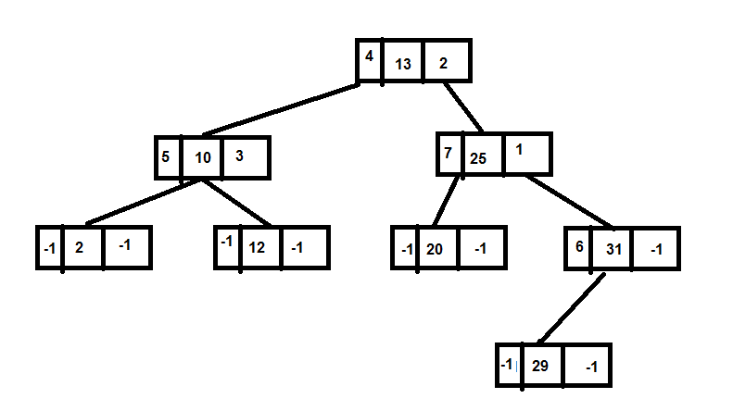
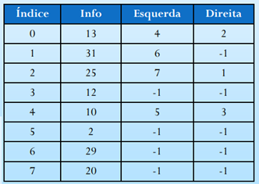

Slide 19
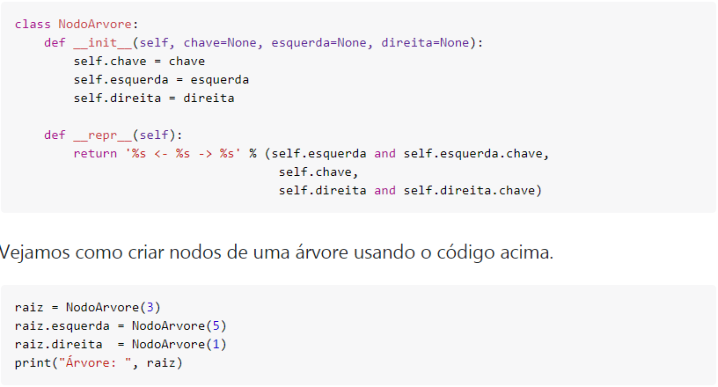
Representação de Árvores Binárias
Na prática, os nodos de uma árvore binária possuem um valor (chamado de chave) e dois apontadores, um para o filho da esquerda e outro para o filho da direita. Esses apontadores representam as ligações (arestas) de uma árvore. Veja abaixo uma implementação de árvore binária.

Slide 20
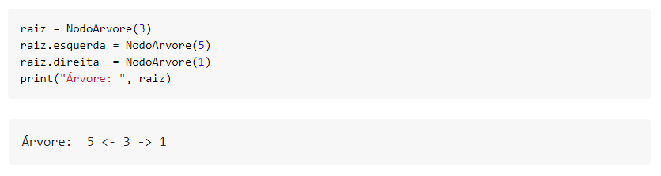
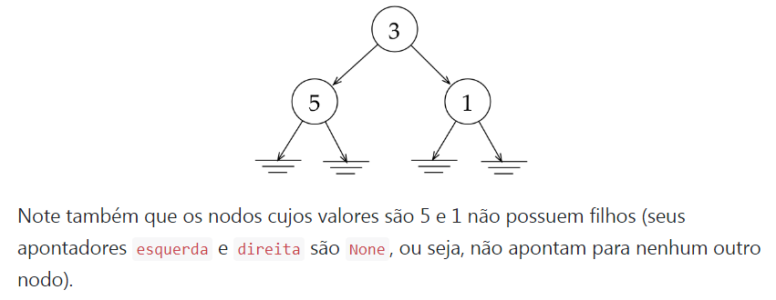
Note que o nodo raíz (nodo com o valor 3), possui dois filhos, um à esquerda (com o valor 5) e outro à direita (com o valor 1).

Slide 21
Árvores Binárias de Pesquisa
Árvores binárias de pesquisa (ou Binary Search Tress - BSTs, do Inglês) são árvores cujos nodos são organizados de acordo com algumas propriedades.
Mais formalmente, podemos definir árvores binárias de pesquisa como:
Definição de Árvore Binária de Pesquisa:
Seja x um nodo em uma árvore binária de pesquisa.
Se y é um nodo na sub-árvore esquerda de x, então y.chave ≤ x.chave
Se y é um nodo na sub-árvore direita de x, então y.chave ≥ x.chave.
Em outras palavras, árvores binárias de pesquisa são árvores que obedecem às seguintes propriedades:
Dado um nodo qualquer da árvore, todos os nodos à esquerda dele são menores ou iguais a ele.
Dado um nodo qualquer da árvore, todos os nodos à direita dele são maiores ou iguais a ele.

Slide 22
Percurso em Árvore
Caminhamentos em árvore são formas de visitarmos todos os nodos de uma árvore em uma ordem pré-definida. Existem três tipos de caminhamentos básicos: pré-ordem, em ordem, e pós-ordem. Esses três tipos de caminhamentos são bem parecidos, como veremos abaixo.
Em ordem: Nesse tipo de caminhamento, visitamos recursivamente o nodo da esquerda, visitamos o nodo corrente, e visitamos recursivamente o nodo da direita. Assim, dadas as restrições de uma árvore binária de pesquisa, ao realizarmos o caminhamento em ordem, estaremos de fato visitando os nodos em ordem crescente de chaves.

Slide 23
Pós Ordem:
É a forma sistemática em que é percorrido por toda a árvore.
O percurso pós ordem só visita a raiz depois de ter percorrido os filhos da esquerda e depois os da direita.
Qual será o percurso?
B,D,G,F,EC,L,K,M,I
I
C
M
B
E
K
L
D
F
G

Slide 24
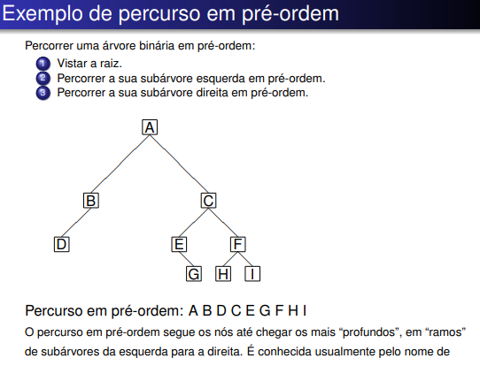

Slide 25
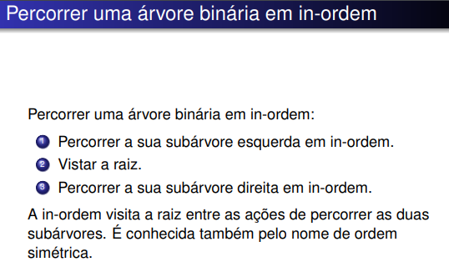

Slide 26
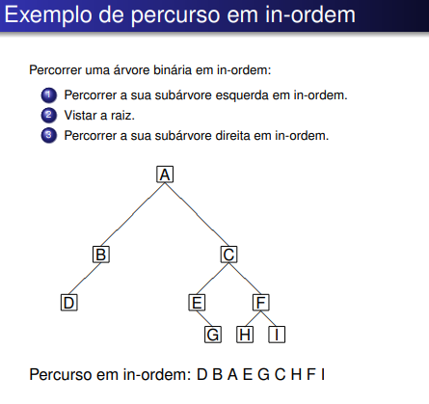

Slide 27
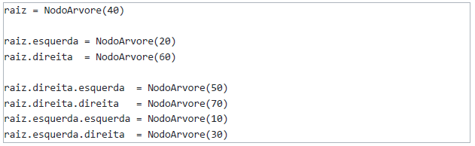
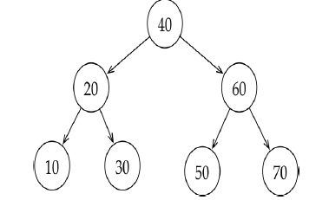
Note que obedecemos as propriedades de árvores binárias de pesquisa ao inserirmos os nodos na árvore acima.

Slide 28
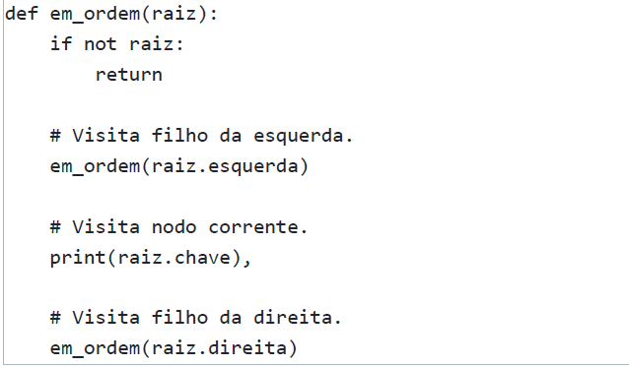
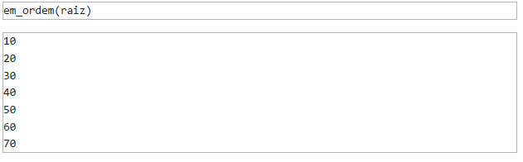
O código acima é uma implementação direta da ideia de caminhamento em ordem.

Slide 29
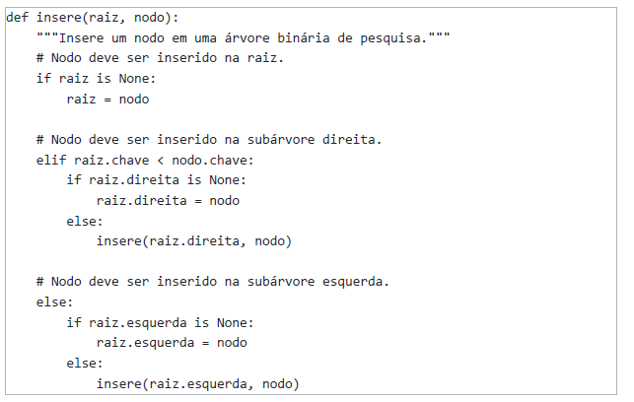
Para encontrar o ponto de inserção de um nodo em uma árvore binária de pesquisa, precisamos observar as propriedades dessas árvores: dado um nodo qualquer, nodos menores do que ele são inseridos à sua esquerda, e nodos maiores do que ele são inseridos à sua direita.

Slide 30
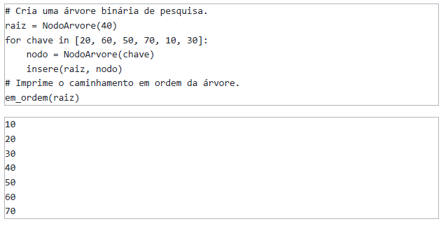
mesma árvore criada anteriormente, mas desta vez usando a função
de inserção que acabamos de desenvolver.

Slide 31
Atividades
1) Implemente o algoritmo mostra_largura na classe Arvore, que deve exibir os nós da árvore através de uma estratégia de busca em largura.
2) Implemente o algoritmo mostra_largura na classe ArvoreBinaria, que deve exibir os nós da árvore através de uma estratégia de busca em largura.
3) Escreva uma função que determine se uma árvore binária é cheia ou não.
4) Escreva uma função que cria uma imagem espelho de uma árvore binária, isto é, todos os filhos à esquerda tornam-se filhos à direita, e vice-versa.
5) Ache a raiz de cada uma das seguintes árvores binárias:
a) Árvore com percurso pós-ordem: FCBDG
b) Árvore com percurso pré-ordem (profundidade): IBCDFEN
c) Árvore com percurso em ordem simétrica (assuma que é uma árvore binária cheia): CBIDFGE
6) Qual a altura máxima e mínima de uma árvore binária com 28 nós?
7) Em uma árvore binária, qual é o número máximo de nós que pode ser achado nos níveis 3, 4 e 12?
8) Qual é o menor número de níveis que uma árvore binária com 42 nós pode apresentar?
9) Implemente uma arvore Rubro negra

Slide 32
class Arvore:
def __init__(self, node):
self.raiz = node
def mostra_profundidade(self):
visitados = set()
visitados.add(self.raiz)
falta_visitar = [self.raiz]
result = ""
while falta_visitar:
vertice = falta_visitar.pop()
result += str(vertice) + " >> "
for filho in vertice.prox:
if filho not in visitados:
visitados.add(filho)
falta_visitar.append(filho)
print( result.rstrip(' >> '))
def mostra_largura(self):
# implementar
return None
class Node:
def __init__(self, val):
self.conteudo = val
self.prox = []
def adiciona(self, node):
self.prox.insert(0,node)
def __str__(self):
return str(self.conteudo)
## falta...

Slide 33
Referências:
Apostilas -Siang Wun Song - Universidade de São Paulo - IME/USP
GitHub - Rafael Escalfoni
GitHub - VALDIR STUMM JR

